Slide 1

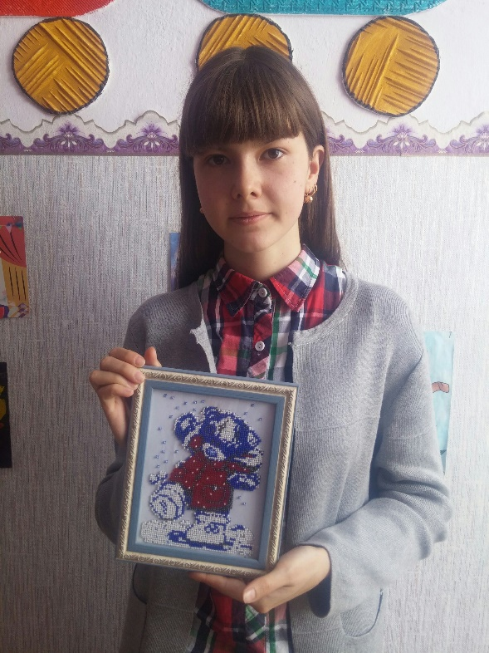
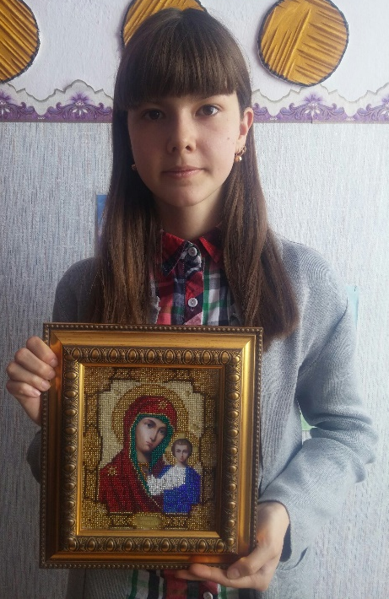
МАОУ Тоболовская СОШ
Бисероплетение, как способ
изготовления картин
Творческий проект по технологии
Выполнила: Сироткина Елена, ученица 9 класса МАОУ Тоболовская СОШ
Руководитель: Рябова Наталья Сергеевна, учитель технологии МАОУ Тоболовская СОШ

Slide 2
Обоснование темы и краткая формулировка задачи
С 8-го класса я занимаюсь бисероплетением, мне этот вид рукоделия очень нравится. Я люблю узнавать что-то новое, изучать новые техники по бисероплетению, придумывать и создавать картины в технике вышивание картины бисером. Поэтому я решила разработать и выполнить проект на эту тему.

Slide 3
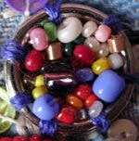
Актуальность:
Работа с бисером – увлекательное рукоделие, которое
удивляет и увлекает настолько, что становится «образом
жизни». Любая работа с бисером – вышивка, тканье на танке,
вязание бисером на спицах или крючком,
оплетение объёмных вещей или
изготовление бижутерии – ценится
не столько по стоимости материала,
сколько по вложенному в работу труду, терпению, по
художественной ценности и мастерству исполнения.

Slide 4
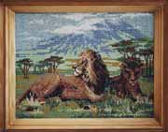
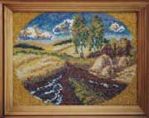


Цель:
практически изучить технику вышивки бисером ;
пополнить коллекцию работ, изготовленных своими руками;
вышить картину бисером;
доставить радость себе и окружающим.

Slide 5
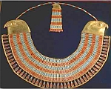
Объект:
Искусство бисероплетения.

Slide 6
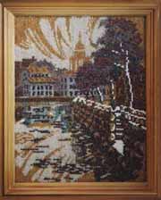
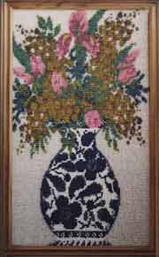
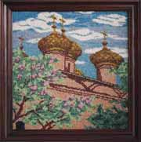
Предмет:
Процесс изготовления картин в технике вышивание бисером.

Slide 7
Гипотеза:
Я предполагаю, что процесс вышивания
картины бисером будет успешным, если
реализовать следующие условия:
выбрать или разработать интересный рисунок в качестве основы для изготовления картины;
подобрать ровный, качественный бисер, учитывая цветовую гамму выбранного рисунка;
на рабочем месте создать необходимую обстановку (хороший свет, удобный рабочий стол, соответствующий по высоте стул).

Slide 8
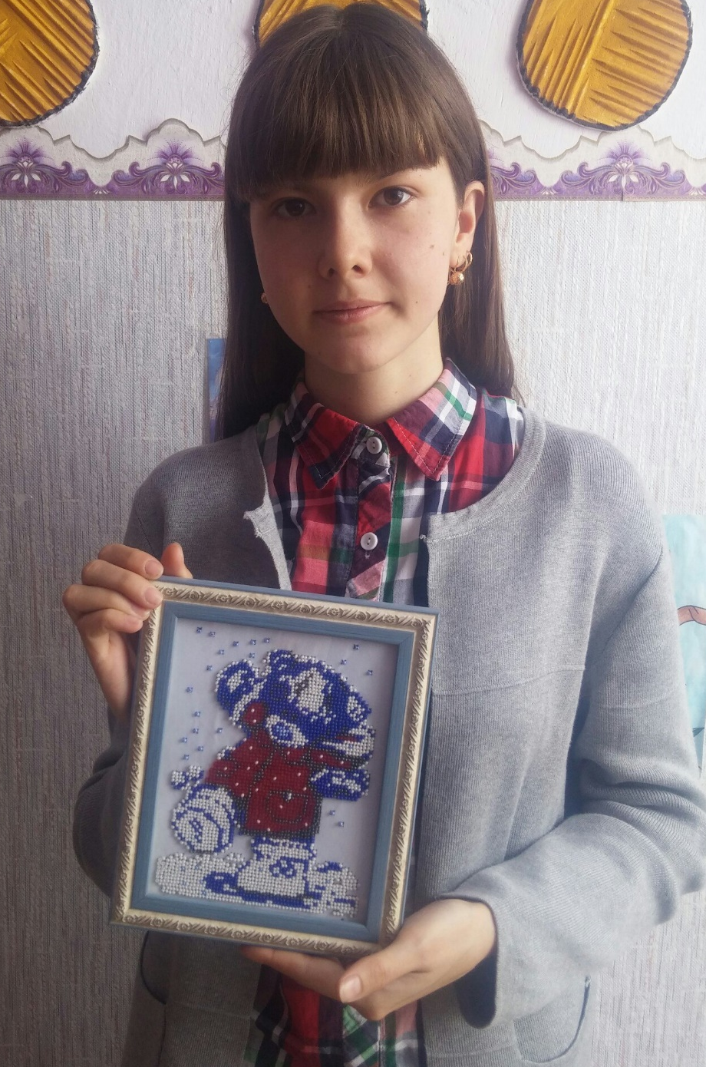
Задачи:
На основе анализа специальной литературы изучить историю бисера как средства для украшения интерьера и бисероплетения как искусства изготовления эстетически ценных вещей.
Практически освоить технику вышивания бисером: выполнить экспериментальную работу – картина «Мишка».

Slide 9

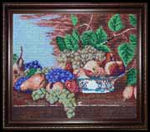
Методы:
Теоретический анализ литературы.
Эксперимент.

Slide 10
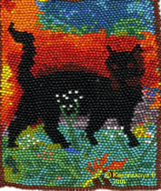
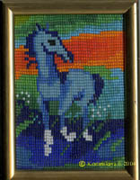
Новизна:
Использование картин, выполненных в
технике вышивание бисером, для украшения
интерьера.

Slide 11
Практическая значимость:
Результаты моей работы могут быть использованы :
учениками средних общеобразовательных школ на занятиях кружков по бисероплетению;
всеми, кто желает собственными руками украсить интерьер дома.

Slide 12
Структура работы:
Введение.
Теоретическая глава.
Практическая глава.
Заключение.
Библиографический список.
Приложения.

Slide 13
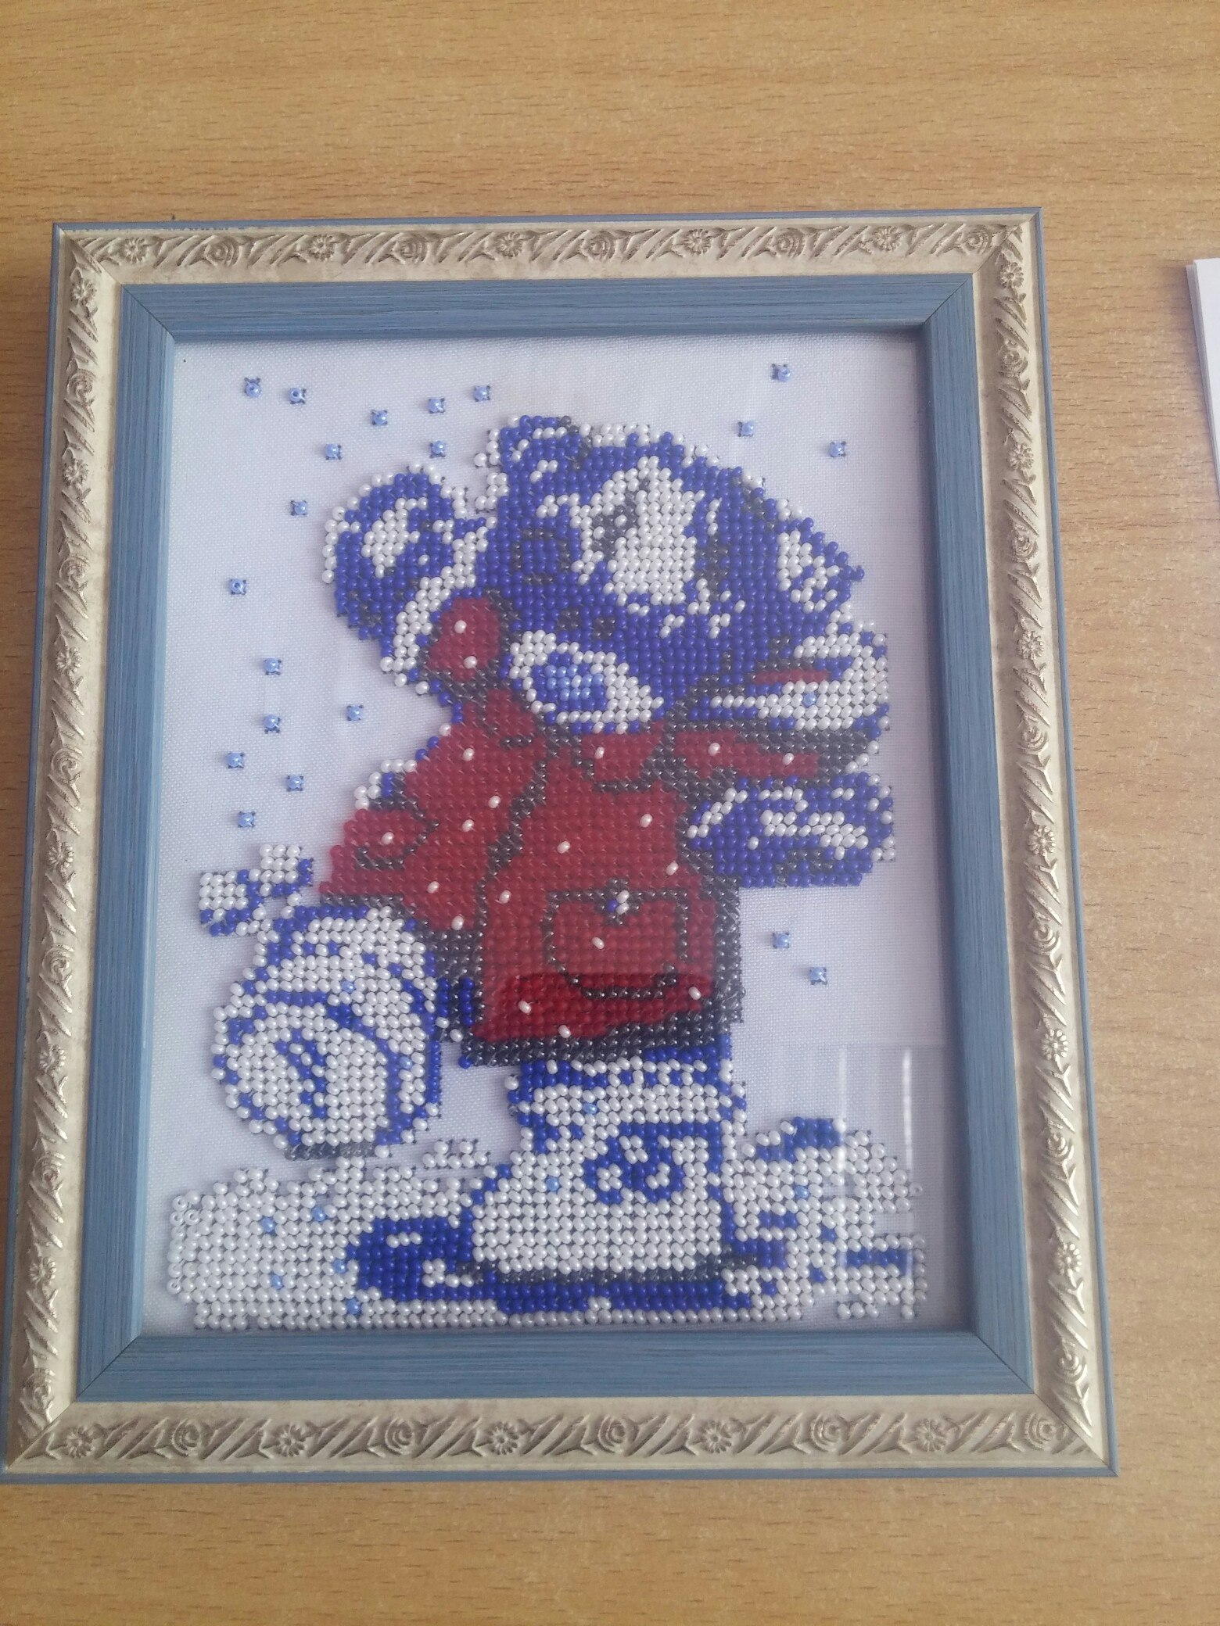
Рисунок:

Slide 14
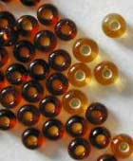
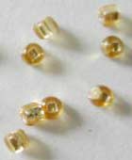
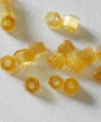
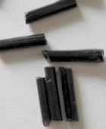
Бисер:
Слово «бисер» - это общее понятие. Бисером принято называть мелкие круглые или многогранные слегка сплюснутые бусинки из различного материала – отшлифованного стекла, хрусталя, металла, керамики – с отверстиями для продевания нитки. Более крупный бисер обычно называют бусинами.

Slide 15
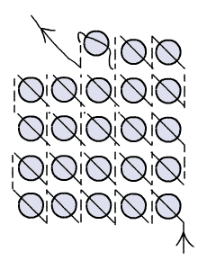
Способ вышивания:
Способ — вышивка параллельными рядами.
Шов "Монастырский»

Slide 16
Организация рабочего места:
Для выполнения данной работы необходим рабочий стол. Рабочее место
должно быть хорошо освещено.
На столе должны находиться только необходимые инструменты и
приспособлении, которые нужны для выполнения данной работы (канва, рисунок, в отдельных коробках бисер, тряпка, иголки, нитки, ножницы)
Расстояние от глаз до вышивки должно быть 30-40 см.
Правильная посадка во время работы:
Голову слегка наклонить вперед.
Ноги должны твердо опираться всей подошвой о пол.
В процессе работы следует периодически менять положение корпуса (из слегка согнутого к выпрямленному и обратно).
После окончания работы изделия, изделие, инструменты и приспособления убирать с рабочего места.

Slide 17
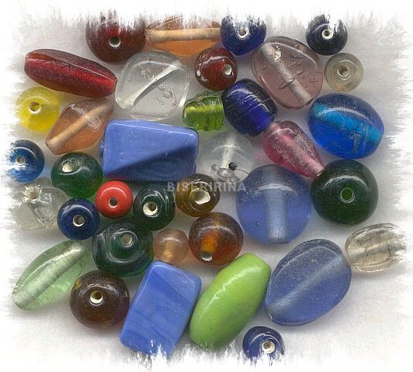
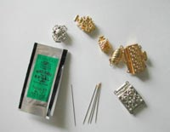
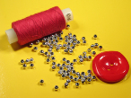
Материалы и инструменты:
Бисер
Иглы
Нитки
Ножницы
Канва

Slide 18

Готовая работа:

Slide 19
Себестоимость:
1460р, 1коп.

Slide 20
Выводы:
Изучение большого количества теоретической литературы по бисероплетению позволило мне расширить мой кругозор, помогло мне научиться творчески смотреть на окружающий меня мир.
Практическое освоение технологии вышивание бисером, то есть выполнение картины «Мишка», дало мне возможность пополнить коллекцию работ, изготовленных своими руками.

Slide 21
Подтверждение гипотезы:
Действительно, если в ходе работы реализовывать следующие условия:
выбирать или разрабатывать интересный рисунок в качестве основы для изготовления картины;
подбирать ровный, качественный бисер, учитывая цветовую гамму выбранного рисунка и одежды для украшения;
на рабочем месте создавать необходимую обстановку (хороший свет, удобный рабочий стол, соответствующий по высоте стул),
То процесс вышивание бисером будет успешным и может доставить огромное удовольствие и радость как мне, так и окружающим – родителям, сестре, учителю.

Slide 22
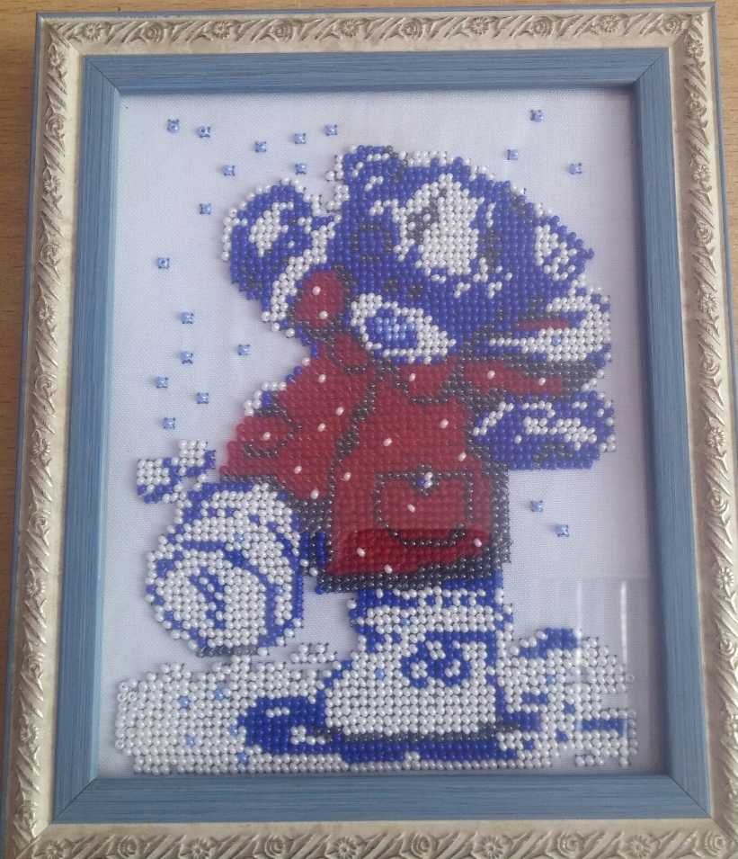
Результаты:
Я думаю, что результаты моей работы
помогут ученикам общеобразовательных
школ на занятиях кружков по
бисероплетению, а также всем, кто желает
собственными руками украсить интерьер
дома.

Slide 23
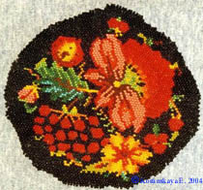

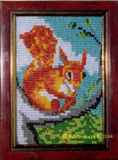
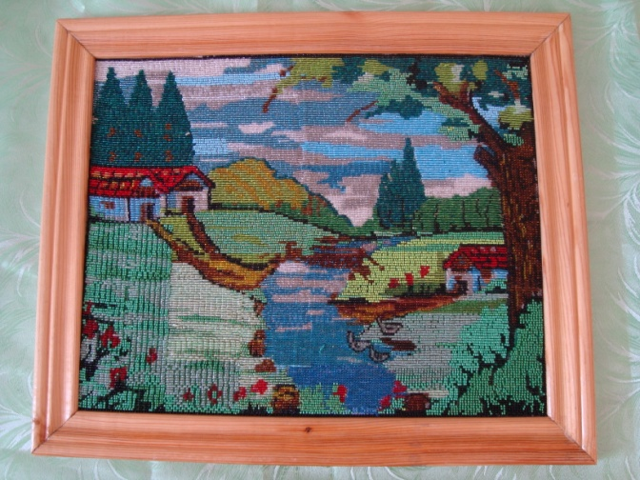
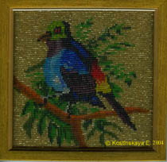
Перспектива:
Пополнить коллекцию картин.

Slide 24
Литература:
Базулина Л.В. Бисер. / Л.В. Базулина, И.В. Новикова. – Ярославль: Академия развития, 2006. – 224 с.
Литвинец Э.Н. Забытое искусство. / Э.Н. Литвинец. // Сделай сам. – 1992. – № 2. – С. 3-43.
Петрунькина А. Фенечки из бисера. / А. Петрунькина. – СПб., Кристалл, 1998. – 298 с.
Романова Л.А. магия бисера: новые идеи для рукодельниц. / Л.А. Романова. – Ростов н/Д.: Феникс, 2005. – 155 с.
Федотова М.В. Цветы из бисера. / М.В. Федотова, Г.М. Валюк. – М.: Культура и традиции, 2004.
Чернова Е.В. Цветы из бисера. Композиции для интерьера, одежды, причёски. / Е.В. Чернова, А.Г. Чернова. – Ростов н/Д.: Феникс, 2006. – 156
Чиотти Донателла. Фантазии из бисера. Бонсай. Праздничные композиции. / Перевод и издание на русском языке Издательская группа «Контэнт», 2005.

Slide 25
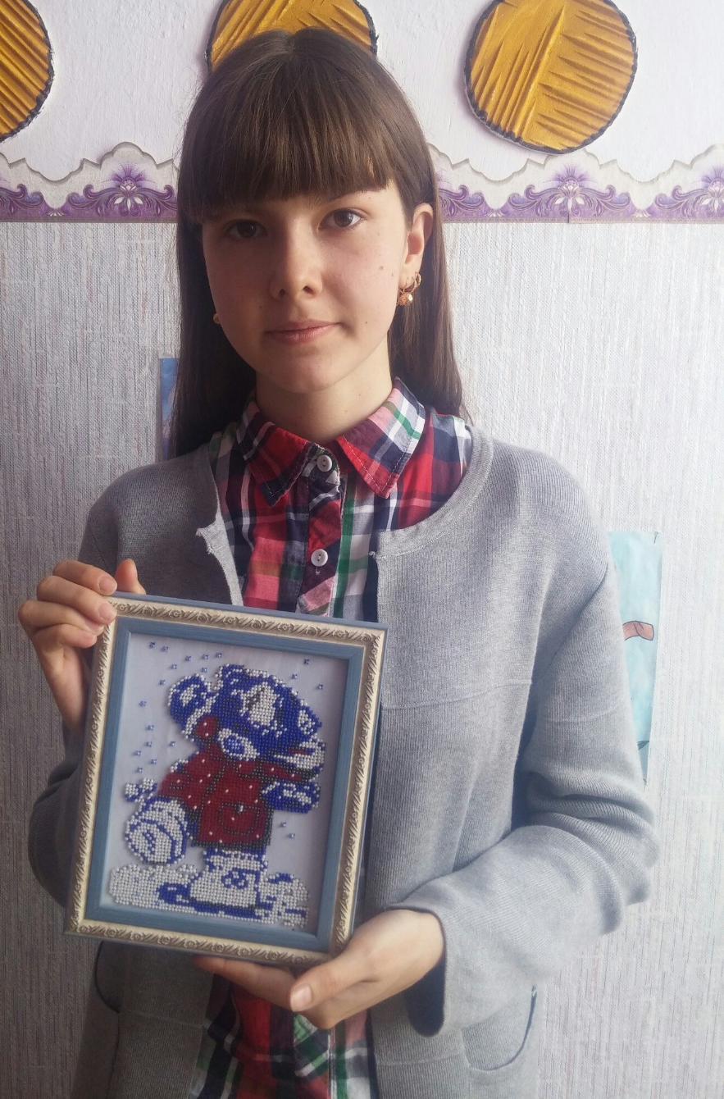
Спасибо за внимание!

